Slide 3
https://brasilexportacao.com.br/
Maior plataforma digital
de serviços de comércio exterior do Brasil

Slide 4
Abertura Juarez Leal – Apex Brasil
A Plataforma Brasil Exportação
02/10/2024
85.615
Acessos Únicos
121
Postos no Exterior
SECOMs e
Escritórios Apex
180
Prestadores
724
Serviços Publicados
Usuários de
158 países

Slide 5
Roteiro
CECIEx - Conselho Brasileiro das Empresas Comerciais Importadoras e Exportadoras
Palestrante: Damaris Eugenia Avila da Costa
Tema: Aspectos documentais e adequação de embalagem/rotulagem na exportação
SINDASP - Sindicato dos Despachantes Aduaneiros de São Paulo
Palestrante: Elson Ferreira Isayama
Tema: Radar – Registro e Rastreamento da Atuação dos Intervenientes Aduaneiros
ABTRA - Associação Brasileira de Terminais e Recintos Alfandegados
Palestrante: Marcel Vilchez
Tema: Processos de Contratação de Armazenagem na Exportação
ACTC - Associação Nacional das Empresas Transitárias, Agentes de Carga Aérea,
Comissários de Despachos e Operadores Intermodais
Palestrante: Liliane Paula
Tema: Transporte Internacional Marítimo / Aéreo
ABTI - Associação Brasileira de Transportadores Internacionais
Palestrante: Hamilton Ogata
Tema: Transporte Rodoviário Internacional

Slide 6
CECIEx - Damaris Eugenia Avila da Costa
Aspectos documentais e adequação de embalagem/rotulagem na exportação
PRINCIPAIS DOCUMENTOS PARA A EXPORTAÇÃO
Nota fiscal de exportação;
Fatura comercial;
Romaneio / Lista de embalagem;
Certificado de ordem;
Conhecimento de embarque (B/L ou AWB).

Slide 7
ADEQUAÇÃO DE EMBALAGEM NA EXPORTAÇÃO
ROTULAGEM NA EXPORTAÇÃO
Atentar às regras do mercado internacional;
Adequar a embalagem ao tipo de transporte;
Adequar a embalagem ao tipo de produto;
Adequar a embalagem para atender à exigência do mercado e a cultura local;
Obedecer os requisitos legais e normas técnicas.
Deve cumprir os requisitos de rotulagem exigido por cada país;
As informações sobre o produto devem atender o regulamento de cada país;
Deve conter todas as informações sobre o produto;
As informações devem ser confiáveis.
Imperativo buscar essas informações com o importador!

Slide 8
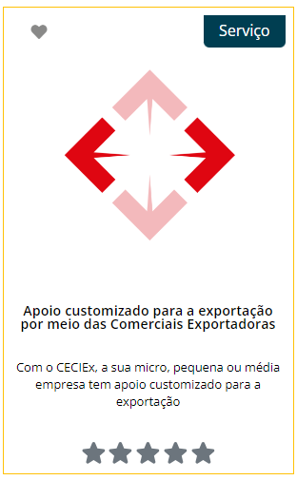
CECIEx - Conselho Brasileiro das Empresas Comerciais Importadoras e Exportadoras
Apoio customizado para a exportação por meio das Comerciais Exportadoras:
https://brasilexportacao.com.br/produto/apoio-customizado-para-a-exportacao-por-meio-das-comerciais-exportadoras/

Slide 9
SINDASP - Elson Ferreira Isayama
Radar – Registro e Rastreamento da Atuação dos Intervenientes Aduaneiros
Processo necessário para legalizar suas exportações
1
Acesse: http://portalunico.siscomex.gov.br/portal
2
3

Slide 10
Processo necessário para legalizar suas exportações
OBSERVAÇÕES
4
Próximas etapas:
Isso não ocorrerá apenas nos casos de pendência da empresa junto à Receita Federal, dentre elas a falta de vinculação no DTE (Domicilio Tributário Eletrônico);
Conteúdo disponível no EduComex (plataforma de educação contínua). https://www.educomex.org/
Cadastro de intervenientes: Habilitação;
Requerer habilitação;
Selecionar o CNPJ da empresa que aparece vinculado ao responsável legal
Continuar e já sairá, pelo menos, o radar expresso.

Slide 11
95% do despacho aduaneiro na exportação é feito pelos despachantes aduaneiros;
Benefícios da contratação dos serviços de especialistas (despachantes)
Agilidade
Previsibilidade
Transparência

Slide 12
SINDASP - Sindicato dos Despachantes Aduaneiros de São Paulo
Contatos Qualificados de Despachantes Aduaneiros no Estado de São Paulo:
https://brasilexportacao.com.br/produto/contatos-qualificados-de-despachantes-aduaneiros/

Slide 13
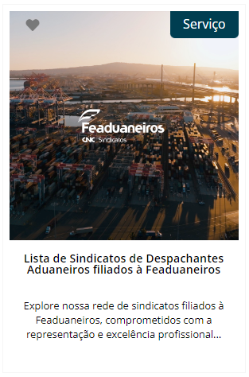
Feaduaneiros - Federação Nacional dos Despachantes Aduaneiros
Lista de Sindicatos de Despachantes Aduaneiros por estado:
https://brasilexportacao.com.br/produto/lista-de-sindicatos-de-despachantes-aduaneiros-filiados-a-feaduaneiros/

Slide 14
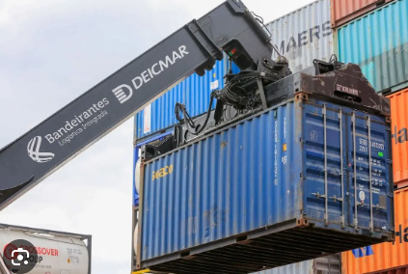
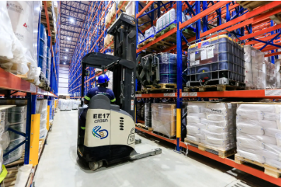
ABTRA - Marcel Vilchez
Processo de contratação de armazenagem na exportação
Tipos de cargas de exportação:
Existem duas maneiras principais de exportar produtos via marítima para outros países:
FCL – Full Container Load
LCL –Less Container Load
FCL
LCL

Slide 15
ABTRA - Marcel Vilchez
Processo de contratação de armazenagem na exportação
Modalidades de contratação:
As exportações no Brasil tem processos bem simplificados, comparados a importação.
O exportador pode optar em fazer toda a operação sozinho ou contratar fornecedores que ofereçam o serviço.
Cargas FCL
Sem contratação de Terminal Alfandegado
Com contratação de Terminal Alfandegado
Cargas LCL
Com contratação do agente de carga
Com contratação do agente de carga e Terminal parceiro

Slide 16
ABTRA - Marcel Vilchez
Processo de contratação de armazenagem na exportação
Processo LCL com contratação de agente de carga e terminal alfandegado
Retirada da carga no exportador
Embarque
Entrega no terminal
Estufagem
Retirada do vazio
Preparação documental
Armazenagem
Após a entrega da carga, todo o processo é coordenado pelo terminal
Processo FCL com contratação de terminais alfandegados
Escolha do Terminal
Entrega da carga no terminal
Embarque
Armazenagem
Retirada do vazio
Estufagem
Após a entrega da carga, todo o processo é coordenado pelo terminal

Slide 17
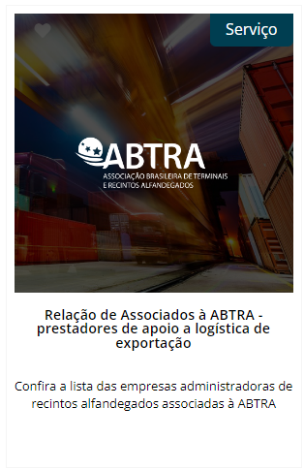
ABTRA - Associação Brasileira de Terminais e Recintos Alfandegados
Relação de Associados à ABTRA - prestadores de apoio a logística de exportação:
https://brasilexportacao.com.br/produto/
relacao-de-associados-a-abtra-prestadores-de-apoio-a-logistica-de-exportacao/

Slide 18
ACTC / SINDICOMIS - Liliane Paula
Transporte Internacional Marítimo
Importância do Agente de Carga
(e o que ele faz)
Timing contratação do Agente de Carga e
Embarque de Mercadoria (Aéreo/Marítimo)
O tempo entre a contratação de um agente de cargas e o efetivo embarque da mercadoria pode variar de acordo com diversos fatores.
Entre eles podemos destacar o modal escolhido, a disponibilidade de equipamento e espaço, documentos obrigatórios e o processo de liberação alfandegária.
Organização da logística
Consolidação de cargas
Otimização de custos
Incoterm e responsabilidades
Gestão dos documentos
Seguro de cargas
Rastreamento
Soluções personalizadas

Slide 19
Transporte Internacional
PRINCIPAIS DESAFIOS
SOLUÇÕES
Documentação; Manuseio de carga; Disponibilidade de Equipamentos; Congestionamento e Atrasos; Rotas, Alfândega e Inspeções; Segurança e Pirataria; Entrega ao cliente final, “last mile”.
Planejamento antecipado e contratação de um agente de carga experiente.
Modal Marítimo
Modal Aéreo
Ideal para grandes volumes, cargas pesadas ou superdimensionadas e mercadorias que não tem urgência, pois há uma frequência menor de rotas e o tempo de trânsito é longo, mas o custo é baixo.
Ideal para cargas mais leves, valiosas ou sensíveis, sendo a melhor opção quando a rapidez é o fator predominante, pois há uma alta frequência de voos e rotas, apesar do custo ser mais elevado.

Slide 20
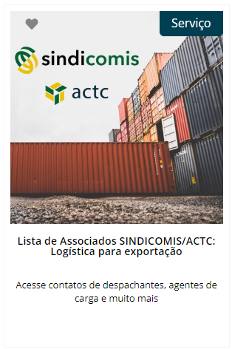
SINDICOMIS / ACTC
Lista de Associados SINDICOMIS/ACTC: Agentes de carga aérea e marítima
https://brasilexportacao.com.br/produto/lista-de-associados-sindicomis-actc-logistica-para-exportacao/

Slide 21
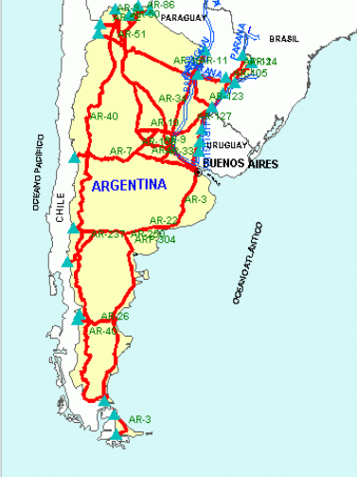
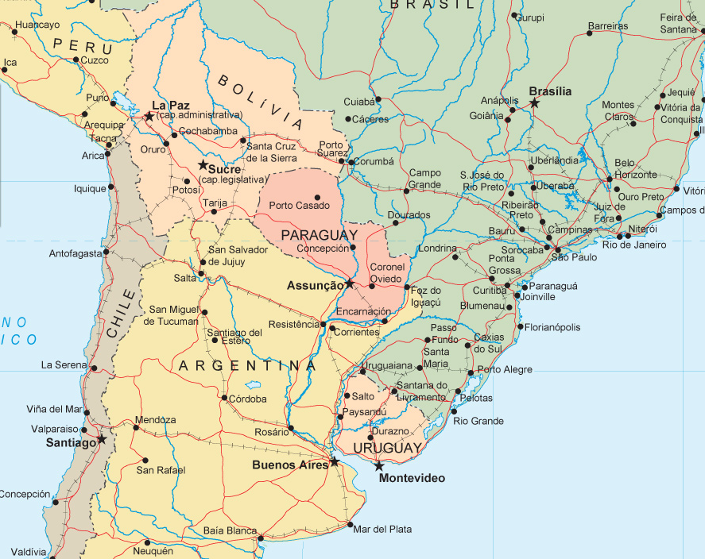
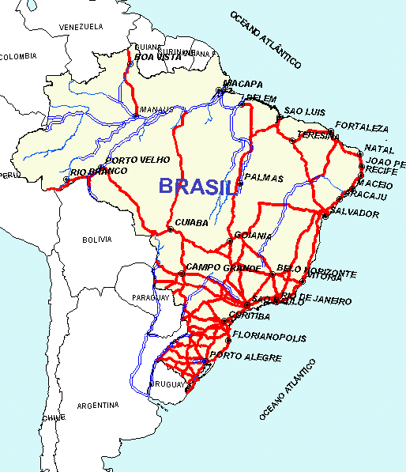
ABTI – Hamilton Ogata
Transporte Rodoviário Internacional
Evolução constante: ALALC (1960), ALADI (1980), MERCOSUL (1991), BO e CL (1996), Tribunal (2002), UNASUL (2008), Negociações UE (2019)
O transporte rodoviário internacional alcança todo o território da América do Sul. Coletamos e entregamos a sua carga aonde ela estiver.
Principais fronteiras cruzam mais de 50.000 veículos por dia

Slide 22
MODAL RODOVIÁRIO
VANTAGENS
Maior flexibilidade de deslocamento territorial
Maior flexibilidade de janelas de cargas e descargas
Menor burocracia com relação a documentação
Facilidade para contratar e organizar a rota
Prazos de entrega menores que o marítimo
Menor custo de Inventário que o marítimo
Menor custo de Frete em relação ao aéreo
Não necessita de transbordo de modal
DESVANTAGENS
Maior risco de acidentes
Menor capacidade de carga que o marítimo
Maior chance de perdas e roubos
Falta de investimentos nas estradas e pontos de apoio

Slide 23
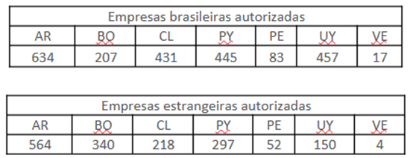
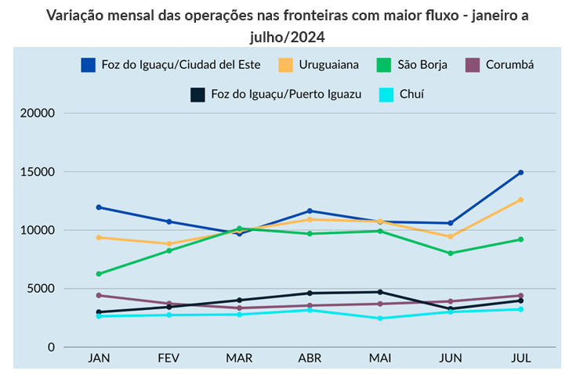
FLUXOS DE EXPORTAÇÃO E IMPORTAÇÃO
-1.260.000 ton / mês
-50.400 embarques / mês
-12.000 caminhões permissionados

Slide 24
PASSOS PARA EXPORTAR VIA RODOVIÁRIO
Brasil Exportação
Orientações de como Exportar
Orgãos intervenientes e Preparo
Mercadoria
Documentação dos Produtos e Embalagens
Licenças necessárias
Volume e Peso
INCOTERMS
Transportadora
Tipo de veículo e Implemento
Acondicionamento da Carga
Origem, Destino, Fronteiras e Tempos
Negociação de Frete e estadias
Serviço de Transporte
Reuniões Comex, Despachantes, Agentes, Depósitos e Representantes
Forecast da Demanda
Dimensionamento da Frota e Agendamentos
Atendimento ao cliente, Tracking, avaliação de Performance e Kaizen.
Brasil Exportação
Mercadoria
ABTI – Transportadora
Serviço de Transporte

Slide 25
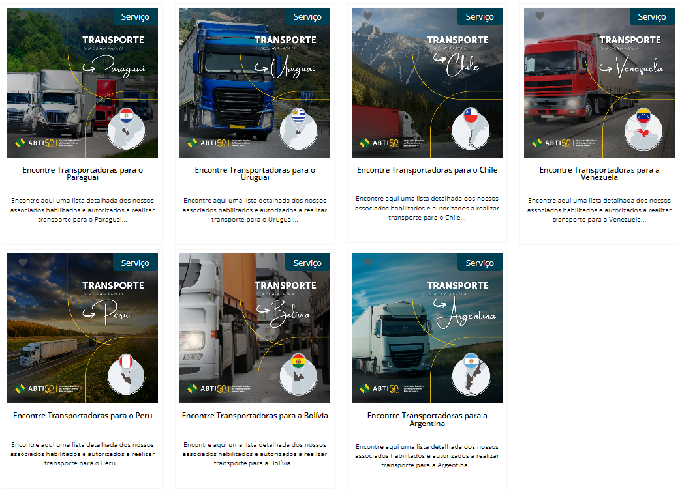
ABTI - Associação Brasileira de Transportadores Internacionais
Encontre transportadoras rodoviárias internacionais:
https://brasilexportacao.com.br/servicos/abti/

Slide 26
Brasil Exportação
Perguntas e Respostas

Slide 27
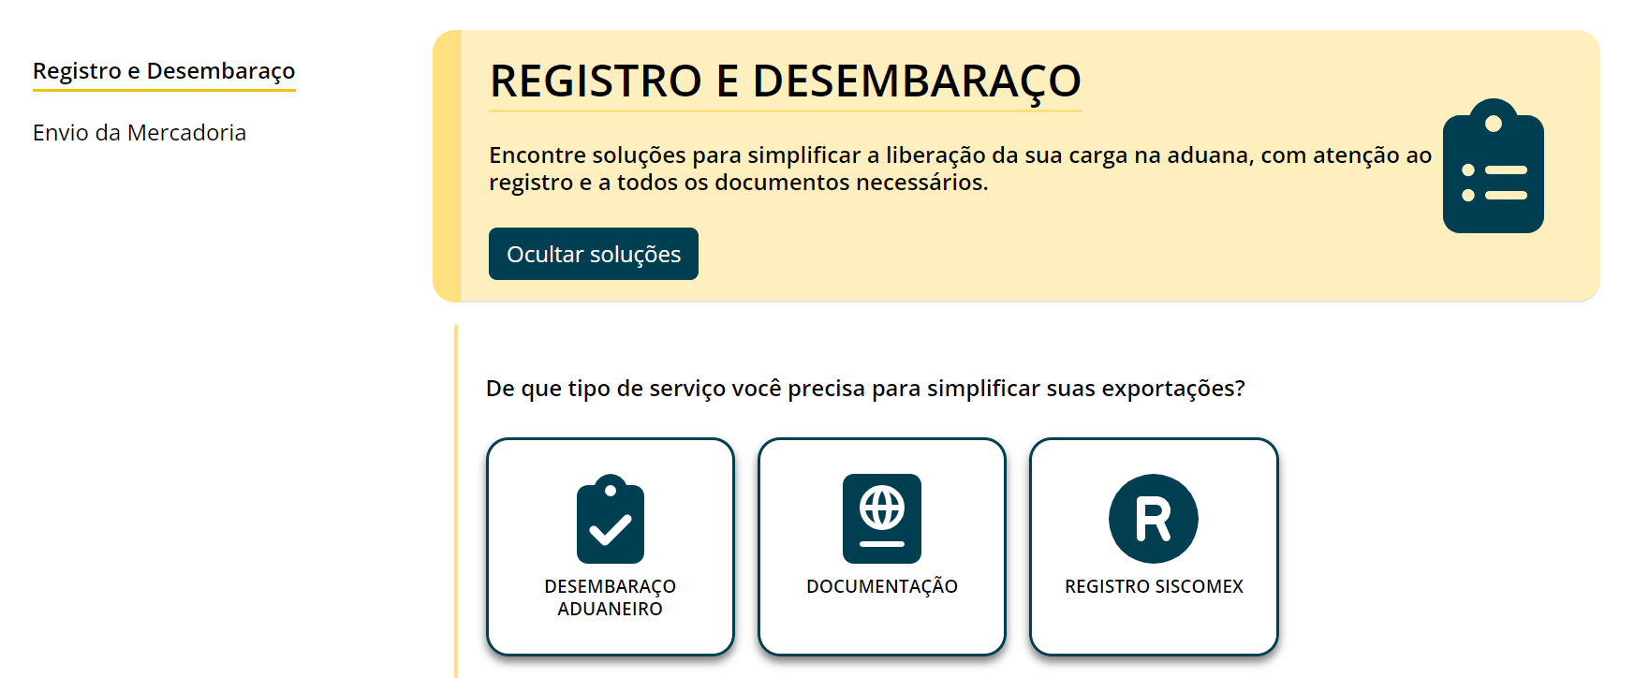
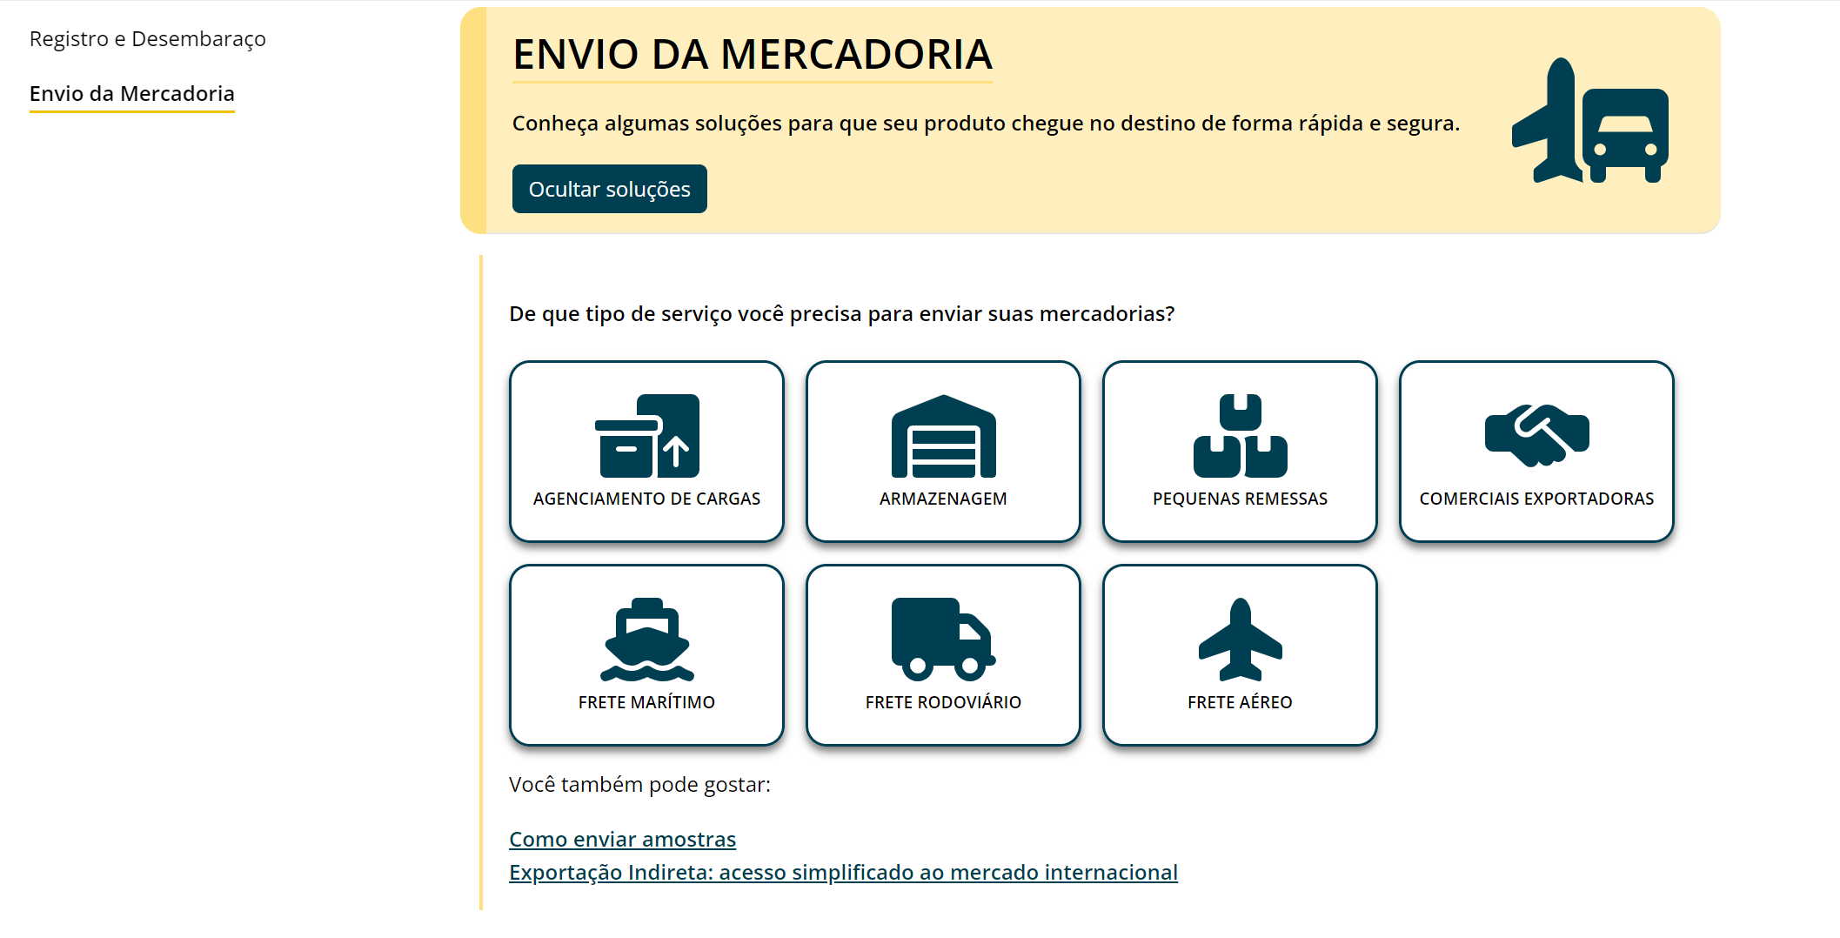
Brasil Exportação
Acesse a página:
www.brasilexportacao.com.br/logistica

Slide 28
https://brasilexportacao.com.br/
Obrigado !

